Slide 1
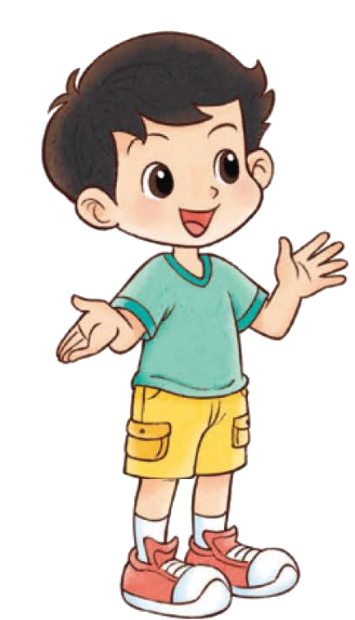
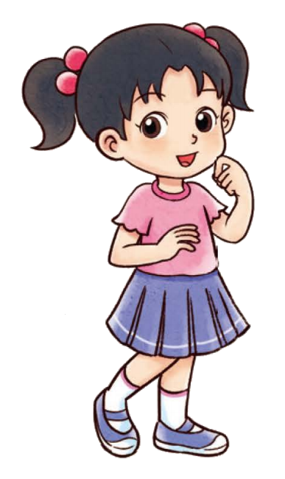
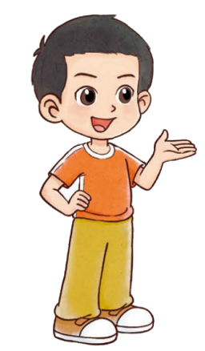
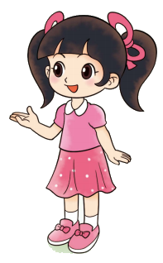
一年级下册 综合实践 画数学连环画
连环画中的数学故事

Slide 2
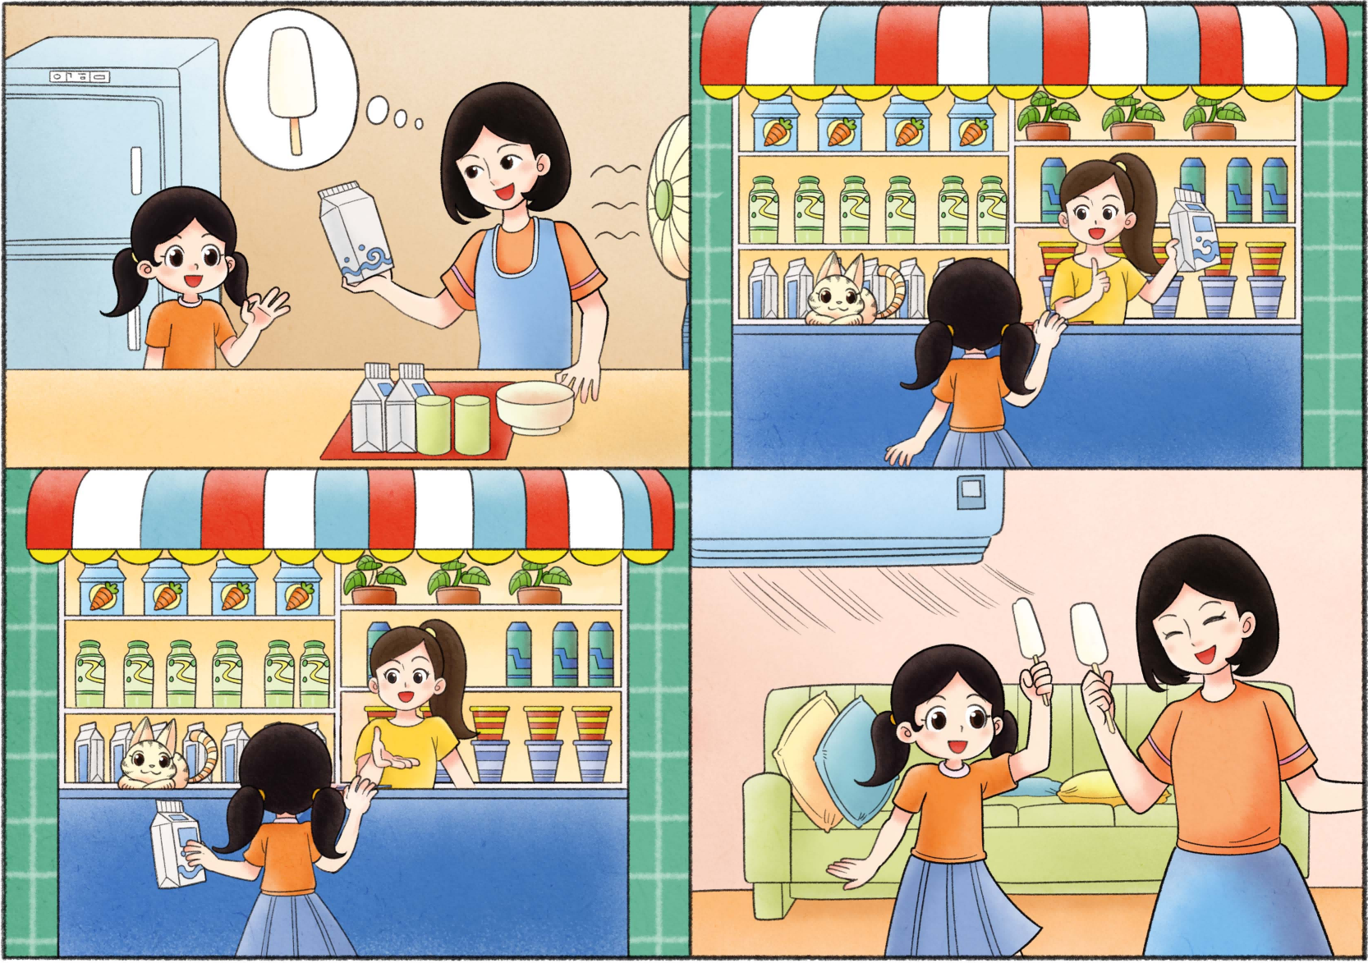
你见过数学连环画吗？你喜欢连环画吗？你想创作数学连环画吗？
牛奶不够了，帮
我买一盒吧。
一盒牛奶13元。
妈妈，天气太热了，我
们来做牛奶冰棍吧！
给您20元。
我们一起做的
冰棍真好吃！
找你7元。
谢谢阿姨。

Slide 3
活动任务
活动任务
＞＞＞＞
＞＞＞＞
用生活中的经历编一个数学小故事，画成连环画。
说一说上面连环画中的故事。故事里有哪些数学信息？
你在生活中经历过和数学有关的故事吗？讲一讲。
想一想，怎样把故事画成数学连环画呢？与同伴说一说。

Slide 4
说一说上面连环画中的故事。故事里有哪些数学信息？
牛奶不够了，帮
我买一盒吧。
一盒牛奶13元。
妈妈，天气太热了，我
们来做牛奶冰棍吧！
给您20元。
我们一起做的
冰棍真好吃！
找你7元。
谢谢阿姨。

Slide 5
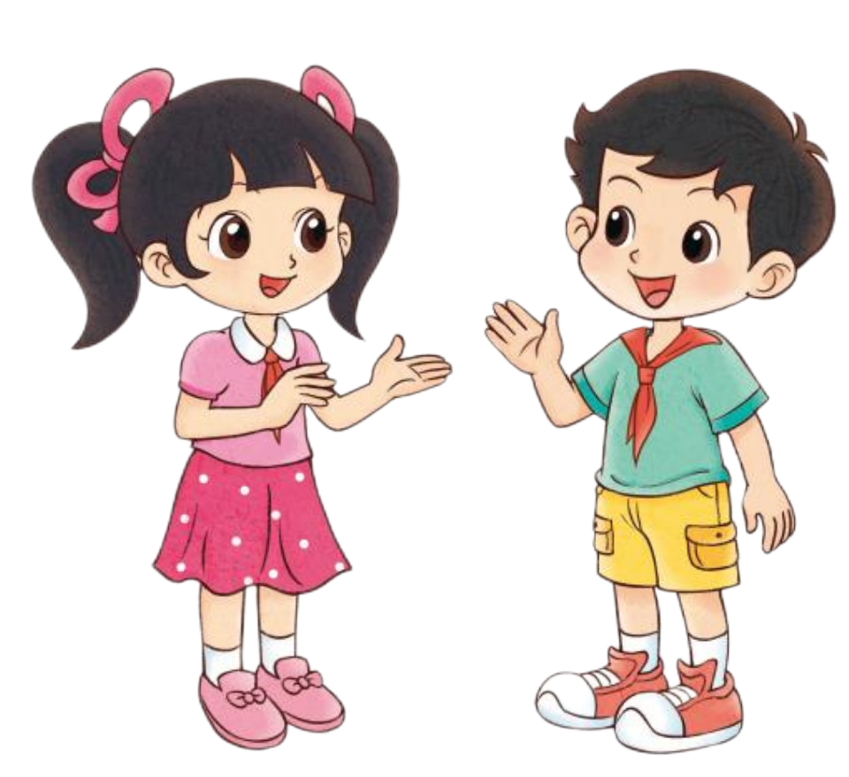
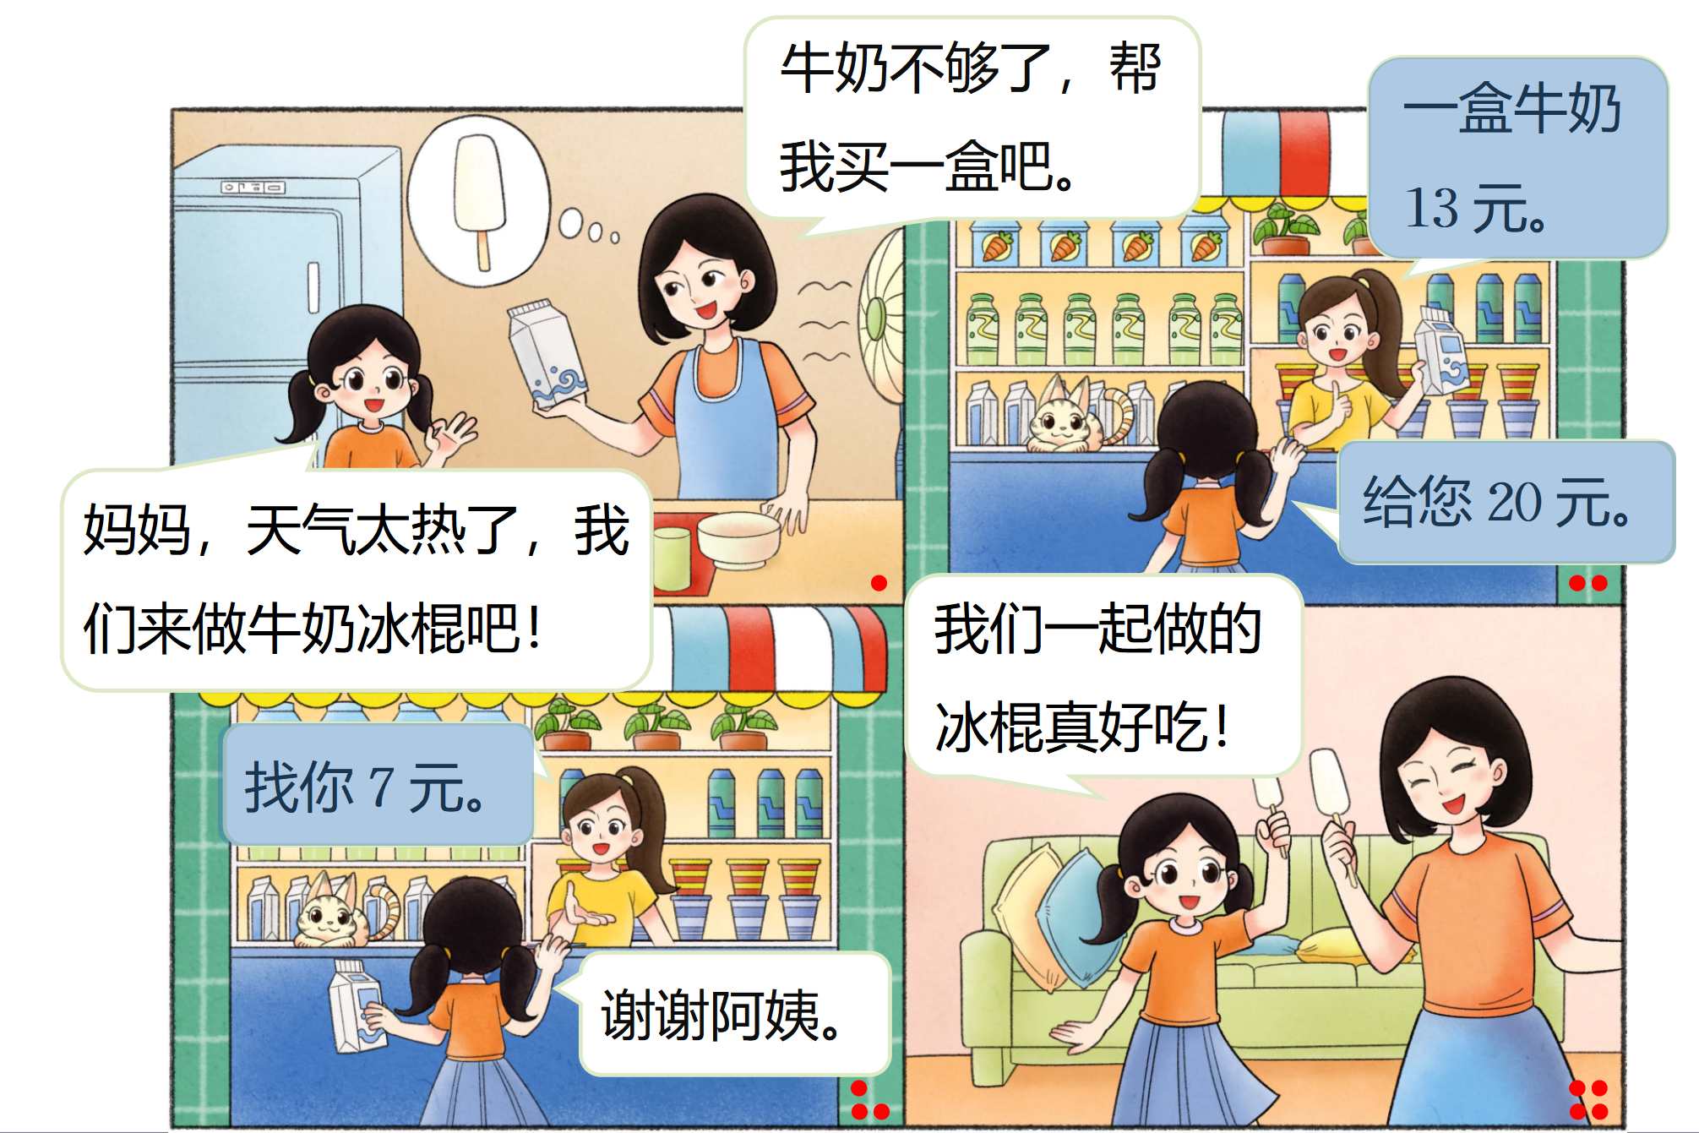
你在生活中经历过和数学有关的故事吗？讲一讲。

Slide 6
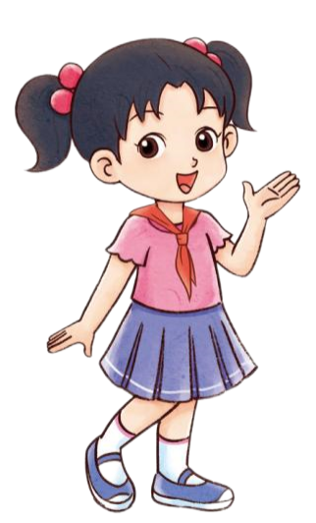
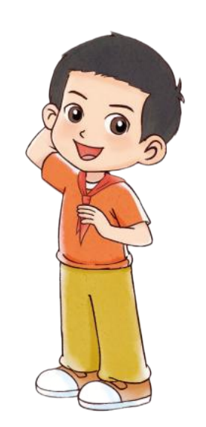
想一想，怎样把故事画成数学连环画呢？与同伴说一说。

Slide 7
你有什么收获？

